Slide 1


Odborná praxe
Petelová Václava
UČO 29883
RLZ OPX

Slide 2

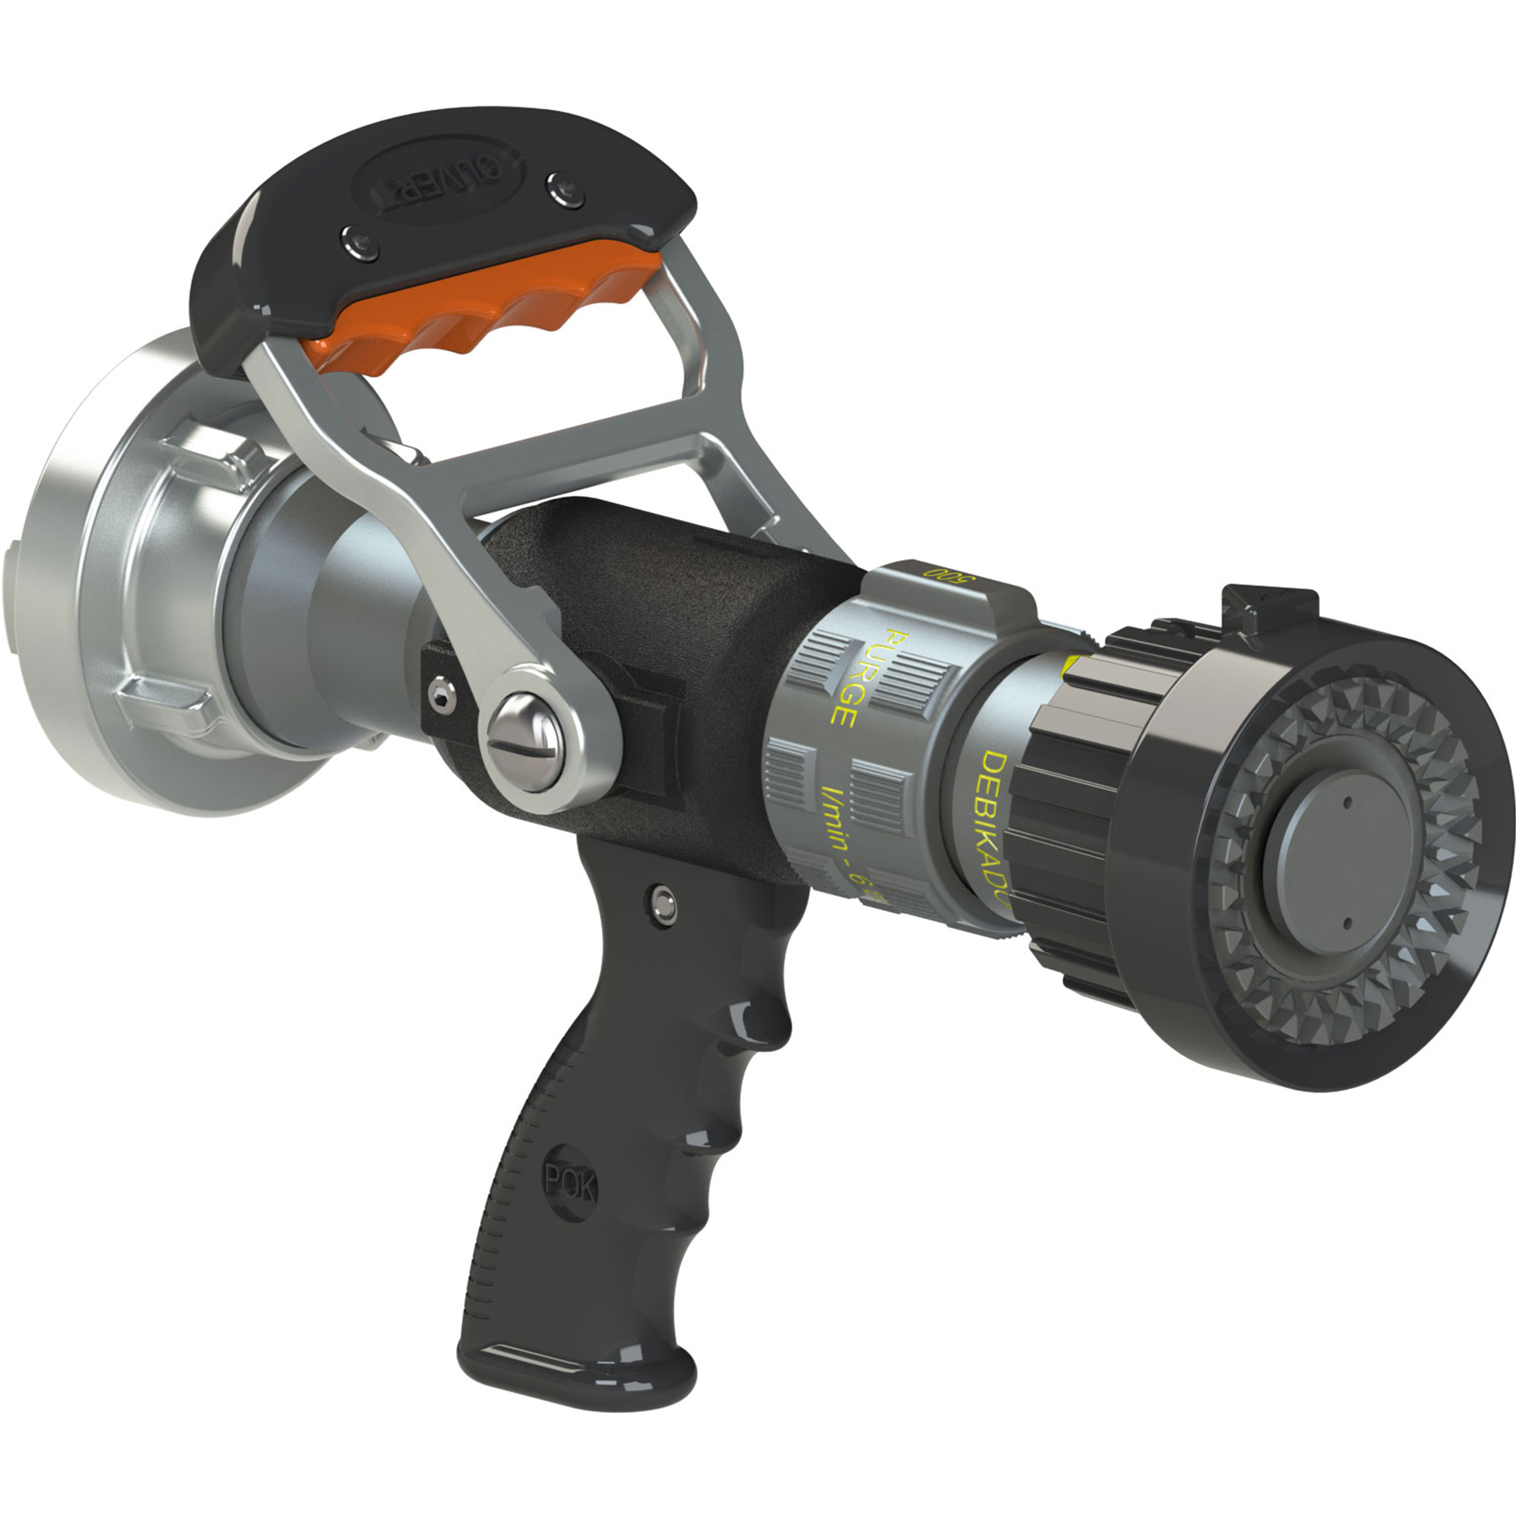
Vznik v roce 2016 ve Strakonicích.
15 zaměstnanců
technická – organizační činnost v oblasti požární ochrany
společnost se zabývá revizemi a zkouškami vyhrazených tlakových zařízení
podnikatelskou činností této firmy je specializovaný maloobchod a velkoobchod

Slide 3
Náplň a průběh praxe
Výběr a příjem nových zaměstnanců, adaptace zaměstnanců
Hodnocení pracovních výkonů zaměstnanců, stanovení motivačních odměn, odměňování zaměstnanců
ovládám zásady komunikace s dodavateli i odběrateli
Vedení personální agendy
Komunikace s úřady, komunikace napříč společnosti

Slide 4
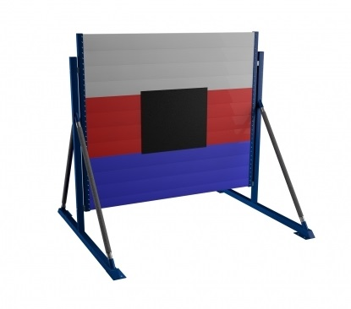
Zhodnocení praxe
Poznání náplně práce personalisty
Velice přínosná zkušenost
Komunikace a poznání nových lidí

Slide 5
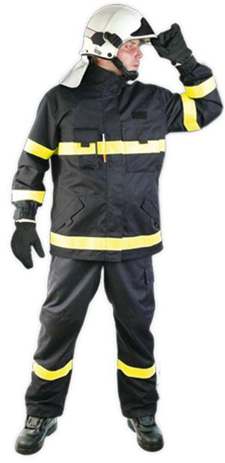
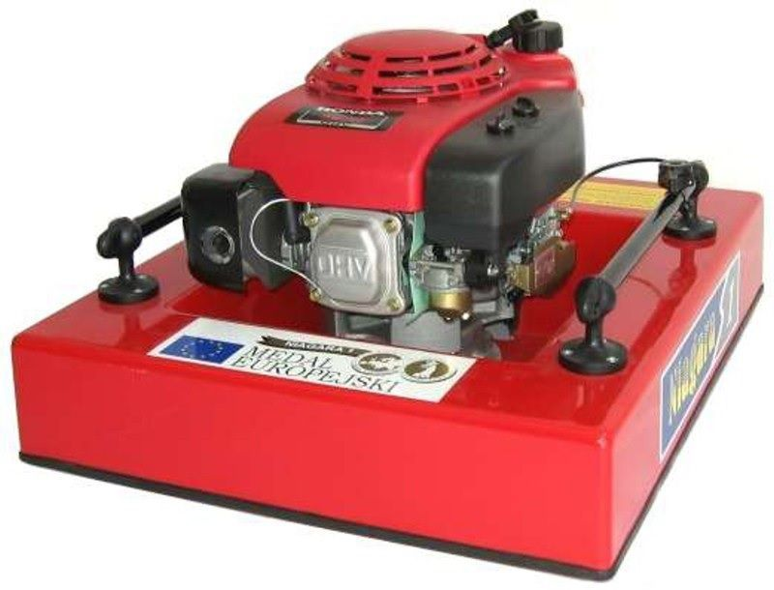
Závěr
Velice děkuji společnosti HASTRADE STRAKONICE spol. s r.o. za umožnění vykonání praxe. Získané zkušenosti splnili očekávání stanovené v rámci praxe a utvrdilo mi v to, že bych se ráda věnovala zaměstnání personalisty.

Slide 6
Děkuji Vám za pozornost.

